Slide 1
智慧社区服务平台的运行管理系统
学生：袁长意（专业型）
导师：饶若楠

Slide 2
题纲
研究目标
研究内容和进展
后续计划

Slide 3
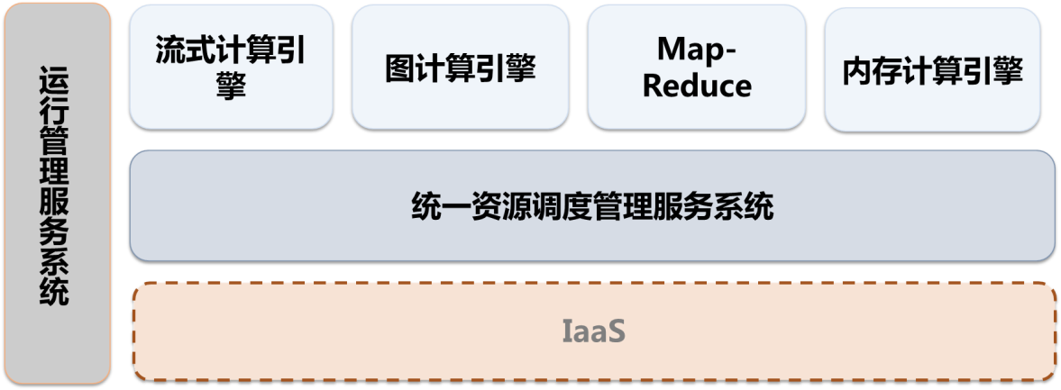
研究目标
以“智慧城市应用系统研发”实际项目为背景，设计并实现平台服务运行管理系统，通过系统测试，以验证该系统的可行性及有效性。

Slide 4
研究目标
平台服务的自动化部署
自动化部署机制
平台服务组件部署状态管理
平台服务的部署执行
平台服务配置管理
基础服务配置
微服务配置
服务监控管理
应用服务监控
基础服务监控
微服务监控

Slide 5
研究内容和进展
平台服务
基础服务
协调服务
存储服务
计算服务
缓存服务
资源管理服务
消息队列服务
微服务

Slide 6
研究内容和进展
平台服务的自动化部署
解决了服务部署的运行环境依赖
构造DAG图，使用拓扑排序算法依次构造服务运行环境
解决了服务部署过程中的中间状态
对服务节点状态构造有限状态机，同时持久化其中间状态
解决了服务不同节点之间的依赖关系
同运行环境依赖解决方案
已通过计算服务（STORM和SPARK）验证

Slide 7
研究内容进展
平台服务的配置管理
基础服务的配置
基础服务节点机器与配置管理中心维持心跳连接，配置管理中心可发送配置更改指令
微服务配置
DUBBOX的配置
微服务的配置，利用协调服务ZOOKEEPER的临时节点的特性

Slide 8
研究内容进展
服务监控管理
应用服务监控方案
应用端持续向消息队列服务发送状态信息，监控中心通过订阅来监控应用端状态
基础服务监控方案
通过Ganglia与基础服务集成获取各基础服务的状态信息
微服务监控方案
采用DUBBOX构建微服务同时监控各服务的运行状态信息

Slide 9
研究内容和进展
小论文（CCSC 2015）
HARDMS: Management System for Distributed Clusters Based on Ambari
开发工作已完成，系统验证工作还剩监控模块的应用监控
大论文的第二章（相关技术分析）和第四章（系统核心功能模块的设计实现）撰写完成。

Slide 10
后续计划
完成剩余的测试工作
完成大论文的撰写

Slide 11
谢谢！

